Slide 1
不积跬步，无以至千里
论持之以恒的重要性
刘子谦
2023-05-11

Slide 2
CONTENTS
“不积跬步，无以至千里”
取得成功需要长期的坚持和不断的努力。
“读书破万卷，下笔如有神”
大学生怎么做——“吾日三省吾身”

Slide 3
“不积跬步，无以至千里”
01

Slide 4
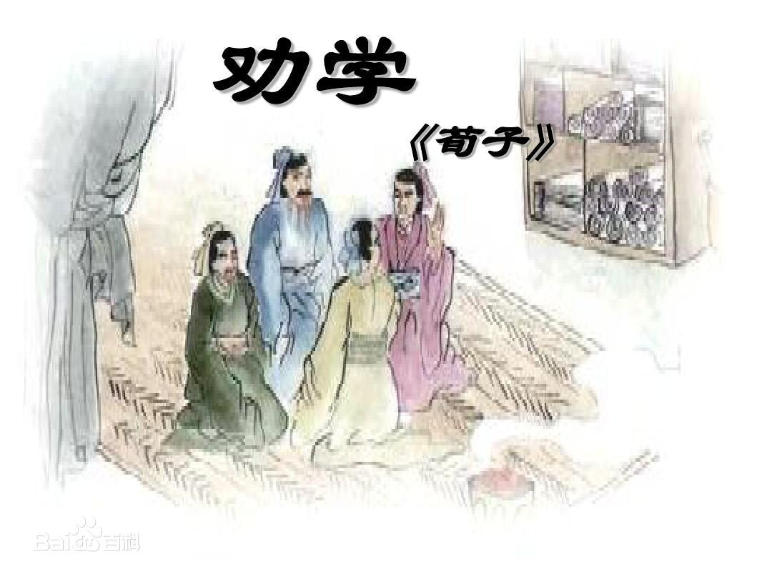
“不积跬步，无以至千里”
实现一个远大的目标或梦想，必须从一点一滴的积累开始。
在生活中，我们常常面临许多困难和挑战，我们也许会放弃，也许会抱怨。但是，只要我们能够坚持不懈地努力，从一件件小事开始着手，困难就会迎刃而解。

Slide 5
取得成功需要长期的坚持和不断的努力。
02

Slide 6

苹果公司的创始人史蒂夫·乔布斯
1976年4月，史蒂夫·乔布斯、斯蒂夫·沃兹尼亚克和罗纳德·韦恩创立了苹果公司，目的是为了研发和销售Apple I个人电脑，但韦恩12天后就放弃了自己的股份。
1977年1月，正式确定公司名称为苹果电脑公司，包括Apple II在内的电脑销量迅速增长。几年之内，乔布斯和沃兹尼亚克就聘雇了一批电脑设计师，并拥有了一条生产线。

Slide 7
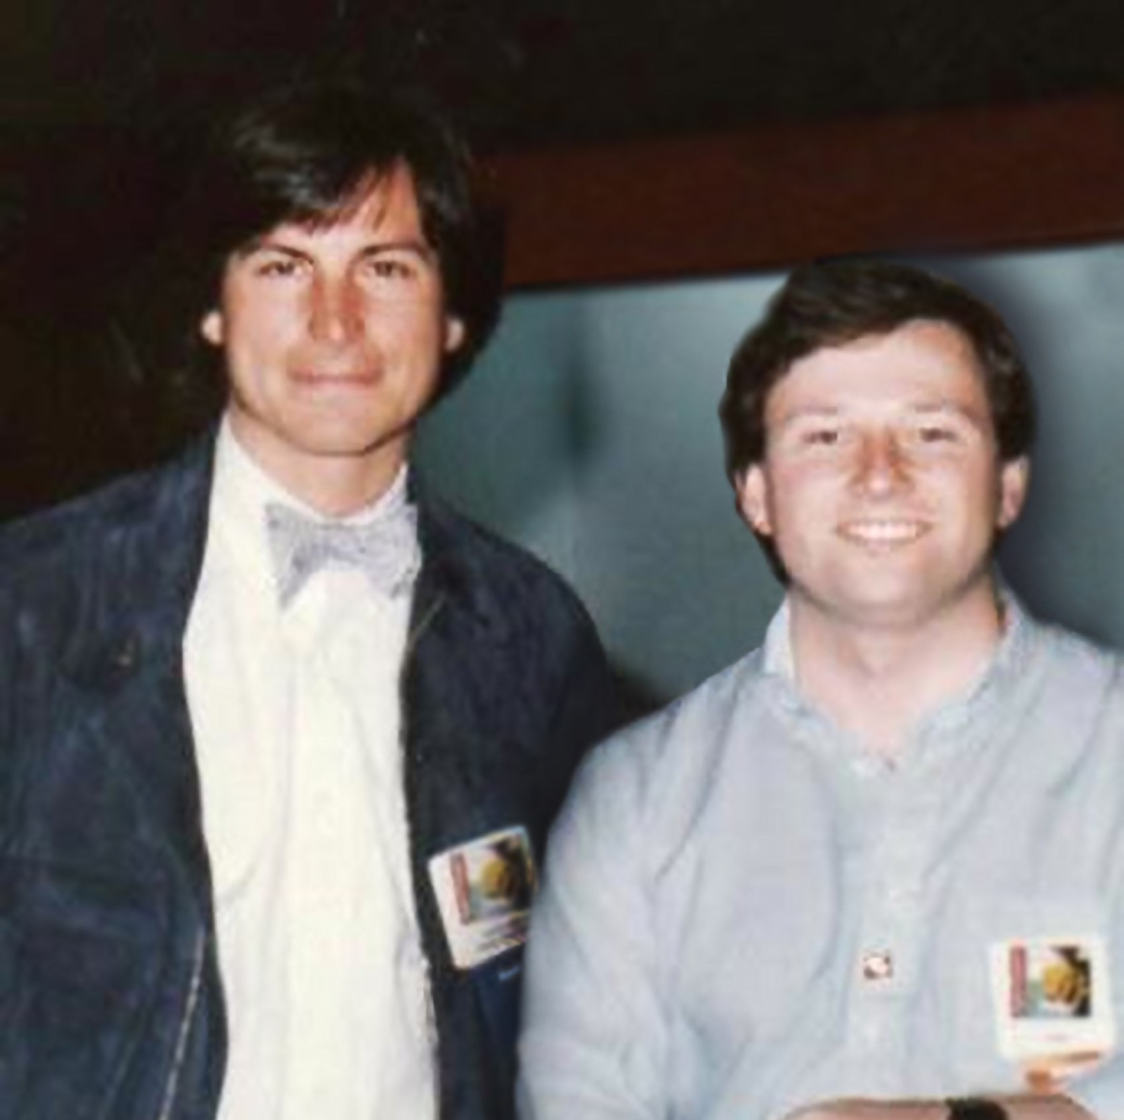
苹果公司的创始人史蒂夫·乔布斯
1980年，苹果公司上市，迅速获得了财务上的成功。在接下来的几年里，苹果公司推出了具有图形用户界面的新电脑，如1984年推出的Macintosh 128K，同时苹果公司的产品营销广告得到广泛好评。
然而，其产品的高单价和有限的应用程序引发了诸多问题，其高管之间的权力斗争不断。

Slide 8
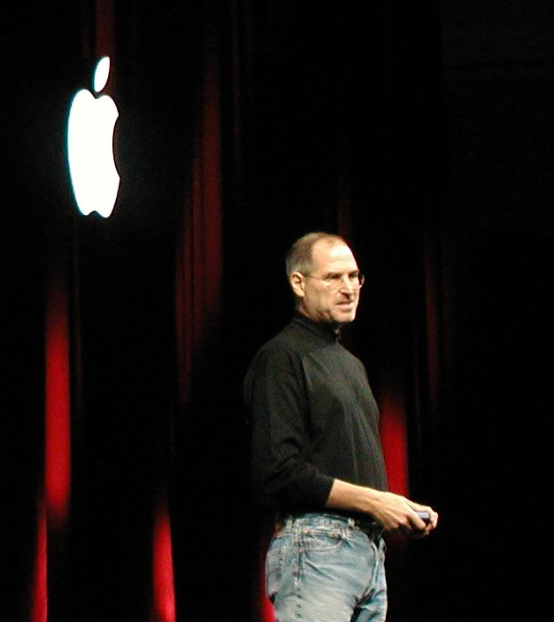
苹果公司的创始人史蒂夫·乔布斯
1985年，沃兹尼亚克离开了苹果公司，继续担任名誉雇员，而乔布斯和其他人则辞职成立了NeXT公司。
1996年，苹果收购NeXT公司，乔布斯于隔年重返苹果公司，率领苹果公司成为科技巨擘。
乔布斯回归后大幅改革公司管理，并开发诸如iMac等的一系列新产品，重新把公司带上轨道

Slide 9
“读书破万卷，下笔如有神”
03

Slide 10
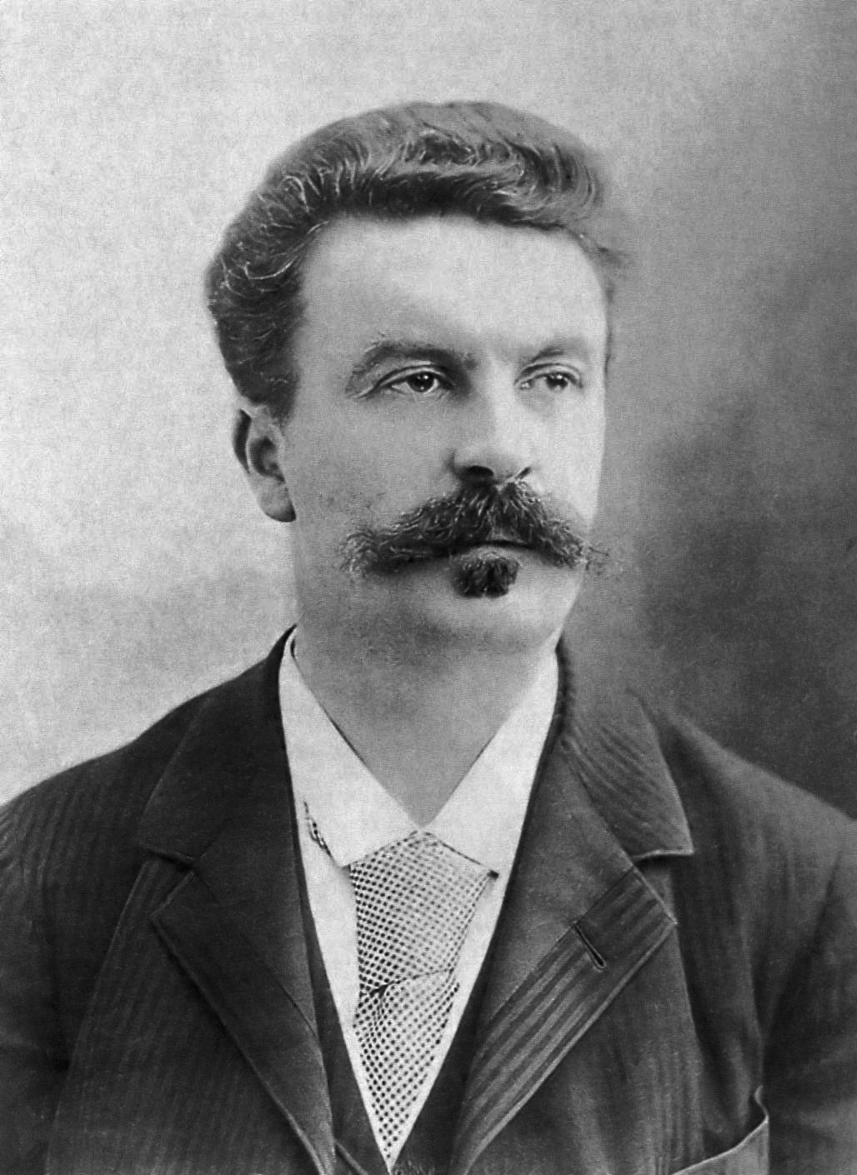
“读书破万卷，下笔如有神”
法国著名作家莫泊桑，是19世纪法国小说家、作家，作品以短篇小说为主，被誉为“短篇小说之王”。名作有《项链》、《羊脂球》、《俊友》等。
文学风格：与法国诸多大作家相比，莫泊桑没有巴尔扎克深邃的历史洞察力、没有司汤达敏锐的政治感，更不如老师福楼拜的缜密细腻、也不如左拉的视野宽广，但他有一个特色：一种非凡的捕捉生活的本领，善于从平常人视而不见的日常平淡生活中挖掘出生命和生活的本质意义与美学价值的内涵。

Slide 11
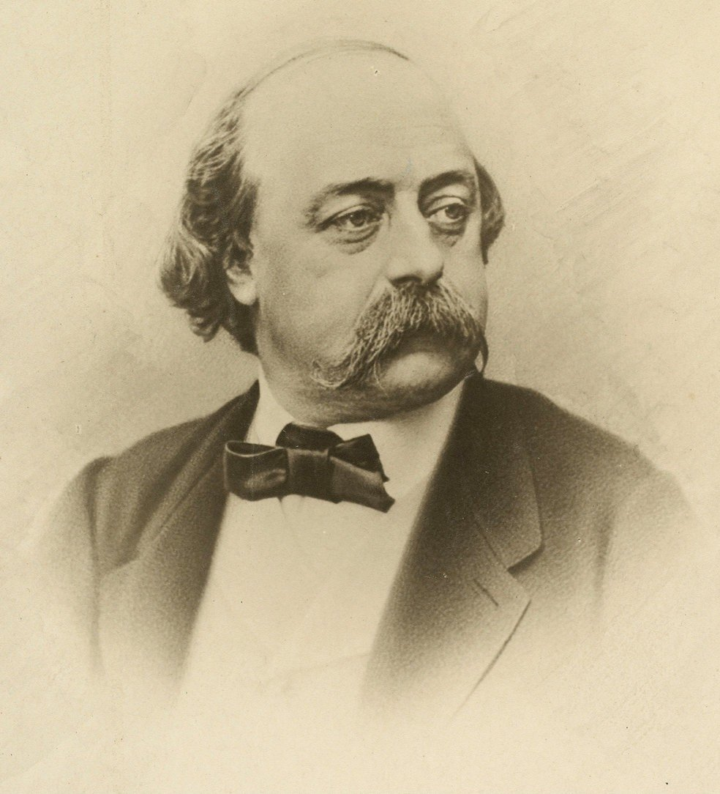
“读书破万卷，下笔如有神”
法国著名作家莫泊桑师从福楼拜时，福楼拜要求他能对所见的任何事物进行精确而又简短地刻画、描写，并且不能与其他人或物混淆。在莫泊桑持之以恒的锻炼后，1880年写出了杰作《羊脂球》。
只有通过不断地阅读和写作实践，才能获得深厚的语言功底和文字表达能力。

Slide 12
大学生怎么做——“吾日三省吾身”
04

Slide 13
大学生怎么做——“吾日三省吾身”
今天学习了吗？
今天锻炼了吗？
今天有比昨天有进步吗？

Slide 14
THE END
谢谢大家！

